Slide 1
OC Pizzeria
Spécification fonctionnelle

Slide 2
Contexte
Nécessité d’une gestion efficace d’un groupe de Pizzéria
La gestion des commandes, de leur réception à la livraison, passant par sa réalisation
Les commandes se feront en ligne, par téléphone tout comme sur place des commandes. Aussi, le payement peut se faire en ligne
Modification ou annulation des commandes passées et en attentes de réalisation
Une suivie en temps réel des commandes passées, en préparations
Une suivie en temps réel du stock des ingrédients restant pour la réalisation des pizzas
Proposition d’une aide mémoire aux pizzaiolos indiquant le recette pour chaque pizza

Slide 3
Objectif: analyser les besoins du client
Dégager les règles de gestions fonctionnelles
Décrire le processus de prise de commande, de la réservation à la livraison
Détailler les fonctionnalités du système à mettre en place
Choisir une solution technique adaptée
Nous nous baserons sur des diagrammes UML pour notre analyse.

Slide 4
Contrainte
Le groupe est composé de 5 pizzerias et compte s’agrandir. Nous devons en tenir compte et proposer une solution évolutives:
Dans la gestion des commandes, des stocks, livraison
La conception d’un site internet, fiable, avec une ergonomie bien soignée
Mettre en place un système d’optimisation du temps de livraison de la commande
Un outils de gestion fiable des stocks.

Slide 5
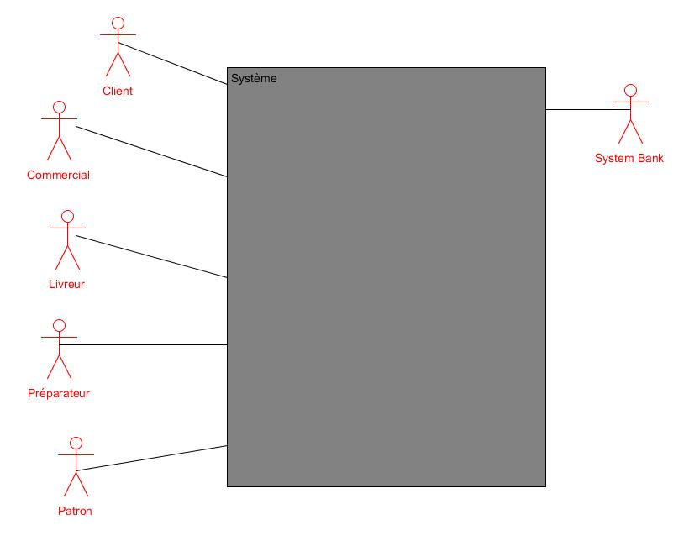
Fonctionnalités

Slide 6
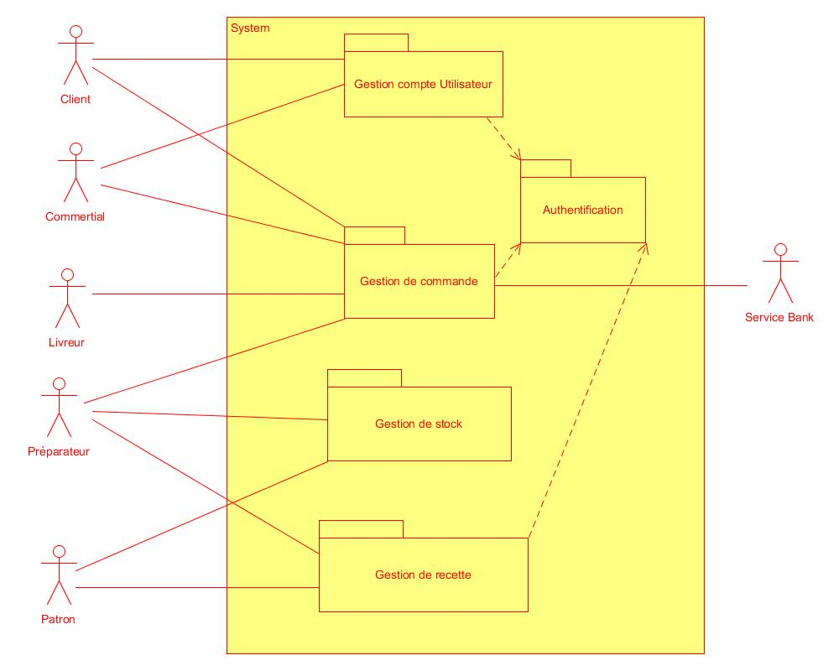
Fonctionnalités: diagramme de packages

Slide 7
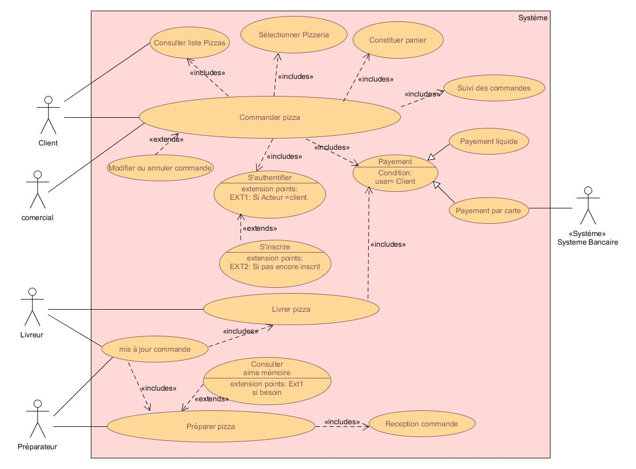
Fonctionnalités: gestion de commande

Slide 8
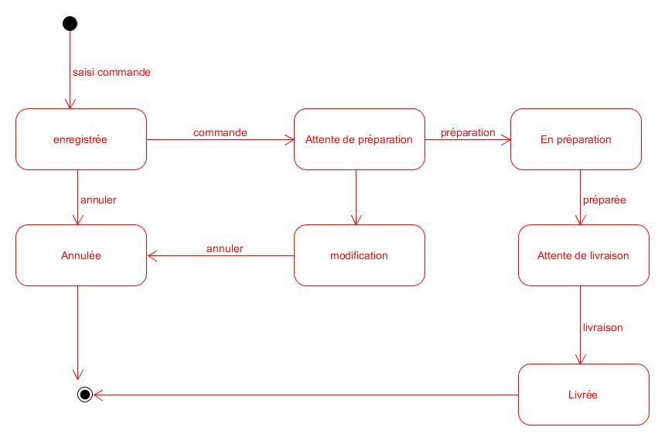
Diagramme d’état d’une commande

Slide 9
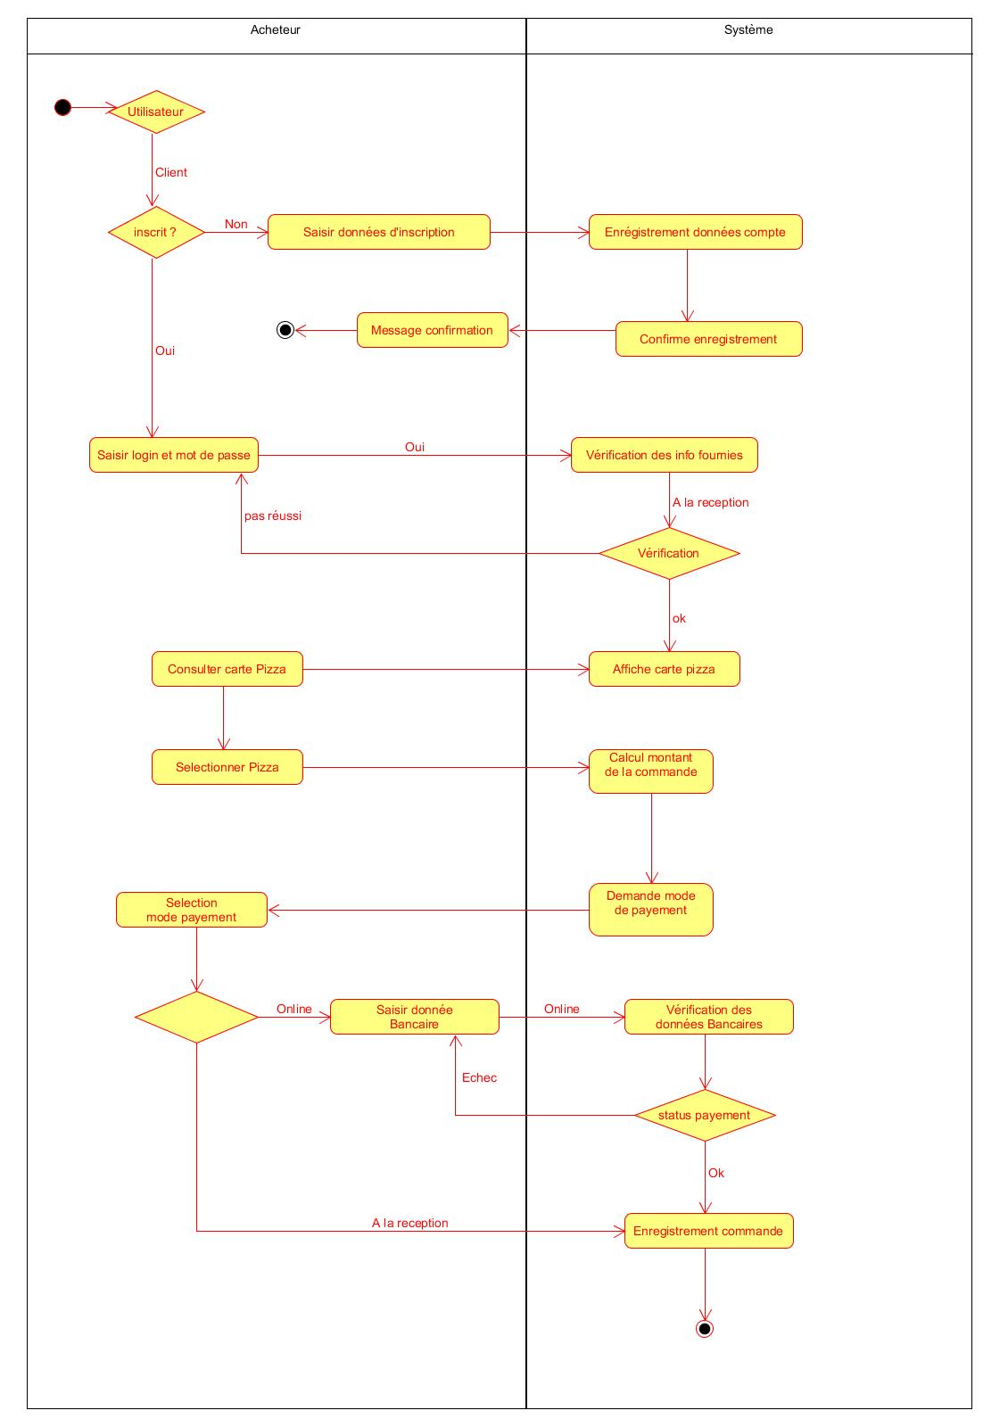
Diagramme d’activité: gestion commande

